Slide 1
Člověk nebo příroda?

Slide 2

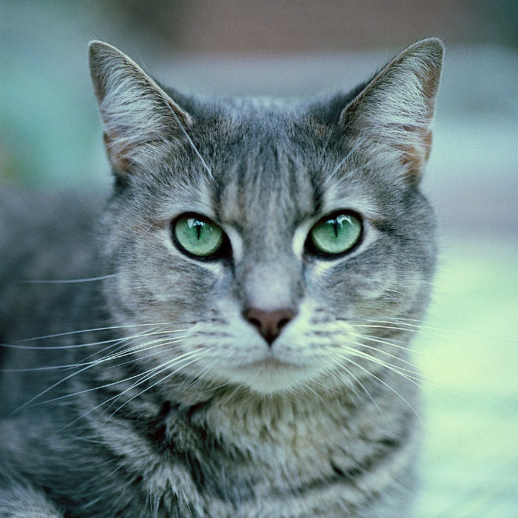
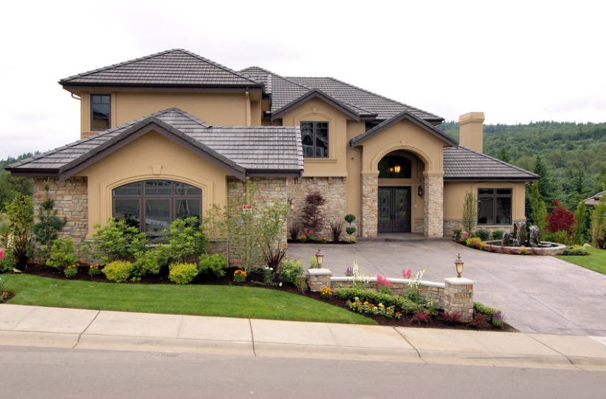
Co vytvořil člověk?

Slide 3

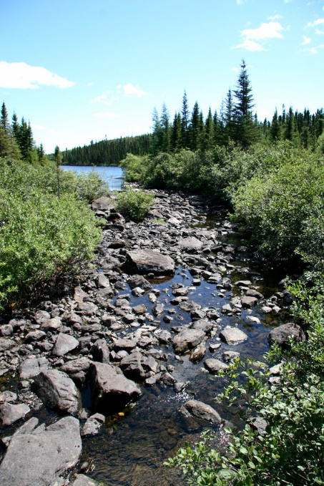
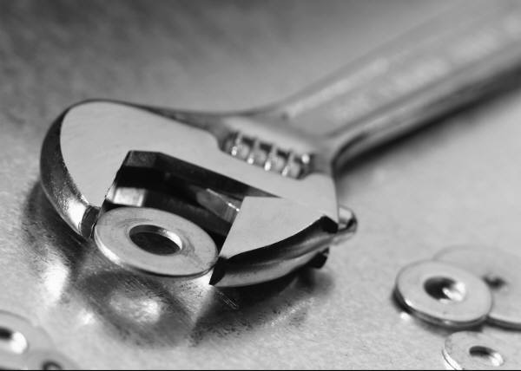
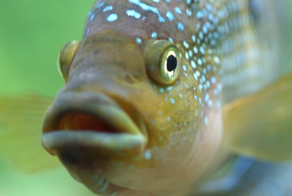
Co vytvořila příroda?

Slide 4
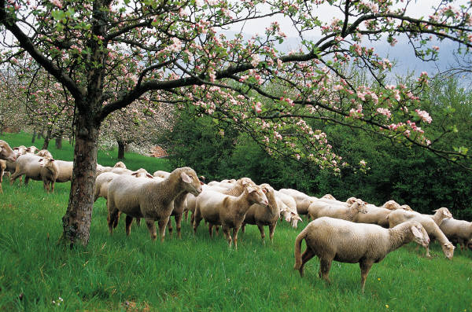

Co vytvořil člověk?

Slide 5


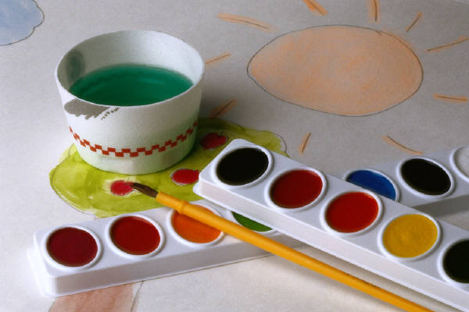
Co vytvořila příroda?

Slide 6


A kdo vytvořil nás?

Slide 7
Téma pro polytechnickou výchovu
• Oblast: Environmentální
• Podoblast: Poznatky, sociální informovanost
• Integrovaný blok: Objevuji svět
• Téma: Člověk a příroda
• Dosažené konkretizované výstupy: Mít poznatky o planetě Zemi, vesmíru apod.

Slide 8
Použitý materiál
Prezentace určená k interaktivnímu řešení.
Počítač s dotykovou obrazovkou.

Slide 9
Metodický postup
Pokud je otázka „Co vytvořil člověk“, ukážou na předmět vyrobený člověkem.
Nehodící obrázek se ztratí.
Stejně se pokračuje u obrázků vytvořených přírodou.
Mimozemšťany nevytvořil ani člověk ani příroda.

Slide 10
Použité zdroje
  Kliparty - office.microsoft.com
  Clipartsalbum.com

Slide 11
Cíle polytechnické
výchovy
Chápat postavení techniky a technických oborů v životě lidstva jako devízu
Učit děti základním poznatkům o technice
Směrovat
děti k získávání základních pracovních dovedností a návyků
Vnímat vliv techniky na společnost a přírodu
Vést děti ke kooperativnímu hodnocení a sebehodnocení
Podpořit rozvoj myšlenkového potenciálu
dětí

